Slide 1
Казахстан: измерение развития
Ташкент, сентябрь 2022

Slide 2
Грант на Исследование:
«казахстан: измерение развития интернета»
На основе индикаторов универсальности Интернета ЮНЕСКО «П-О-Д-У-К»
109 индикаторов и 21 контекстуальный индикатор
Период до 2021 г.
Под руководством многостороннего консультативного совета (МКС)

Slide 3
Данные и верификация
Регион Центральной Азии является важным центром
для Европы, Южной Азии и Юго-восточных стран как
поставщика энергоносителей и транзитный потенциал
для логистики Азии и Европы
Основными источниками получения данных являются официальные государственные статистические данные, публикации по государственному регулированию официальных должностных лиц, а также сведения, полученные от признанных межд. организаций и общественных организаций
Исследование проводится по принципу двойного контроля в целях избежания ошибок. Выводы и рекомендации будут проверяться исследовательской группой на достоверность,
включая онлайн-источники в октябре 2022

Slide 4
контекстуальные индикаторы
Экономические индикаторы
3
индикатора
демографические индикаторы
5
индикаторов
Темпы
роста ВНД
Индикаторы развития
4
индикатора
Индикаторы равенства
2
индикатора
Индикаторы госрегулирования
3
индикатора
Индикаторы Развития икт
4
индикатора

Slide 5
ключевые индикаторы
Категория «п» (права человека)
22
индикатора
Категория «О» (открытость)
17
индикаторов
Категория «Д» (доступность)
34
индикатора
Категория «У»
(многостороннее участие)
10
индикатора
Категория «К»
(сквозные индикаторы)
26
индикатора

Slide 6
Сетевые Индикаторы
казахтелеком
1879 тыс.
72%
Количество Абонентов шпд в казахстане (2021 г.)
билайн
562 тыс.
15%
другие
269 тыс.
13%
Источник: IDC Europe, 2022
kcell
6347 тыс.
37%
Мобильные
Операторы (ШПД)
altel\tele2
5062 тыс.
31%
beeline
7895 тыс.
32%
Источник: IDC Europe, 2022

Slide 7
Сетевые Индикаторы
Количество IPv4 адресов в Казахстане
> 3,1 млн.
Население Казахстана (2020 г.)
18,8 млн.
Казахстан доминирует на вторичном рынке адресов
В 2012-2020 гг. получили свыше 500 тысяч адресов, Из которых около
118 тысяч были переданы между организациями внутри страны
источниками импорта адресов в Казахстан являлись
Румыния
Россия
Источник: RIPE NCC, 2020

Slide 8
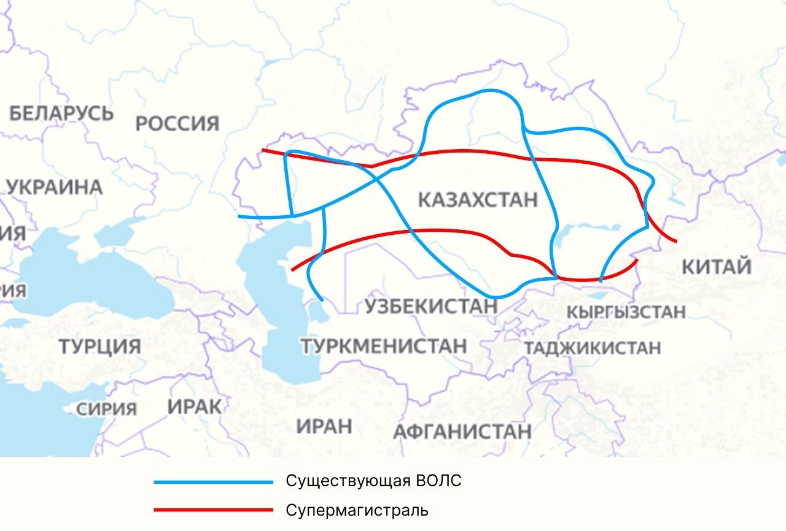
Магистрали казахстана

Slide 9
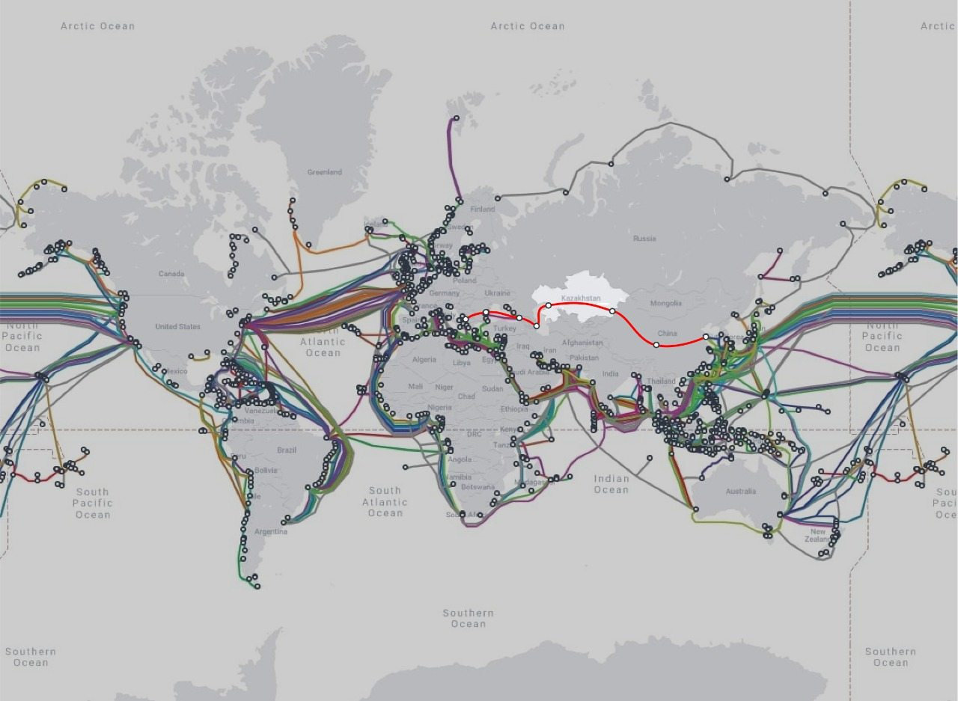
Континентальная структура

Slide 10
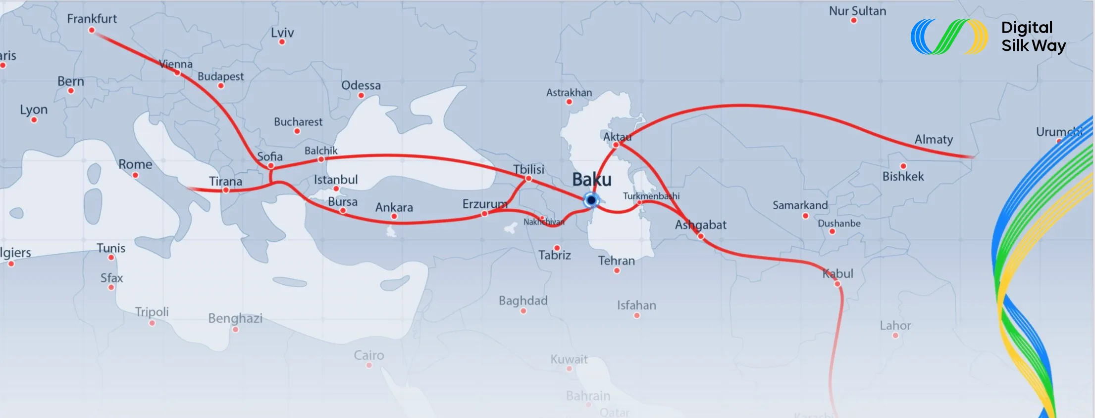
Каспийский цифровой хаб

Slide 11
СПАСИБО ЗА ВНИМАНИЕ!
Шавкат сабиров
Shavkat sabirov
Контакты:
Республика Казахстан,
г.Алматы, пр. Райымбека 115Ю офис 202
тел. +7 (727) 273-2463
моб.+7 (701) 999-6339
ssabirov@gmail.com

